Slide 1
Desenvolver uma aplicação restful que conecte a um banco de dados relacional (MySQL) e a um banco de dados não relacional (MongoDB) realizando operações CRUD em ambos.
Everton Godoy

Slide 2
Objetivos
Exibir na prática como realizar operações CRUD (Create, Read, Update e Delete) em banco de dados Sql e NoSql através de um microservico Restful implementado com Java 11/Springboot e suas dependências, seguindo padrões de de projeto Clean Arch / Onion, Strategy e SOLID.
Comentar vantagens e desvantagens dos dois tipos de bancos de dados e modelos de dados/documentos
Para que serve? Esse tutorial é um exemplo de como manipular dados em bancos de dados SQL e NoSQL e servirá de apoio no aprendizado para construção de aplicativos que envolvam essa estrutura de dados.

Slide 3






Infraestrutura
Docker Desktop
IntelliJ IDEA
DBeaver
MongoDB Compass
Postman
JDK 21

Slide 4
Infraestrutura
Docker: Sistema de virtualização usado para implantar aplicativos dentro de containers virtuais.
Intellij Idea: (Integrated Development Environment). Ambiente de desenvolvimento que fornece aos desenvolvedores ferramentas e recursos para criar aplicativos de software de forma rápida e eficiente.
Dbeaver: Programa multiplataforma, que tem por objetivo conectar e manipular vários tipos de banco de dados.
MongoDB Compass: Ferramenta interativa para consultar, otimizar e analisar os dados do MongoDB.
Postman: Client que dá suporte à documentação das requisições feitas pela API.
JDK: Java Development Kit, Pacote de software utilizado para desenvolver aplicativos baseados em Java.

Slide 5
Restful
APIs: (Application Programming Interface), são mecanismos que permitem que dois componentes de software se comuniquem usando um conjunto de definições e protocolos.
REST (Representational State Transfer): Conjunto de principios que busca padronizar e organizar os protocolos de comunicação e desenvolvimento na internet
RESTFULL: Uma API RESTful é aquela que está em conformidade com os critérios estabelecidos pela Transferência de Estado Representacional (REST)
Quando você interage com uma aplicação na internet, é função da API ajudar a comunicar o que você deseja ao sistema, para que o servidor possa entender e realizar sua solicitação.
https://www.hostinger.com.br/tutoriais/api-restful#:~:text=Diferen%C3%A7a%20Entre%20REST%20e%20RESTful,-Em%20termos%20de&text=Como%20j%C3%A1%20definimos%20anteriormente%2C%20REST,de%20Estado%20Representacional%20(REST).

Slide 6
Rest - Principios
Arquitetura cliente/servidor. O remetente e o destinatário são independentes um do outro em relação à tecnologia, plataforma, linguagem de programação e assim por diante.
Em camadas. O servidor pode ter vários intermediários que trabalham juntos para concluir as solicitações do cliente, mas eles são invisíveis para o cliente.
Interface uniforme. A API retorna dados em um formato padrão que é completo e totalmente utilizável.
Sem reconhecimento de estado. A API completa cada nova solicitação independentemente das solicitações anteriores.
Capacidade de armazenamento em cache. Todas as respostas da API podem ser armazenadas em cache.
Código sob demanda. A resposta da API pode incluir um trecho de código, se necessário.
https://aws.amazon.com/pt/compare/the-difference-between-soap-rest/

Slide 7
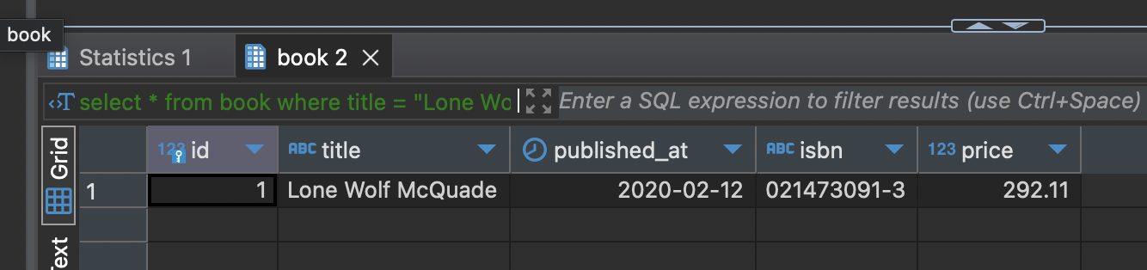
Banco de dados Relacional (SQL) - Structured query language
MySQL
Oracle
PostgresSQL
SQL Server

Slide 8
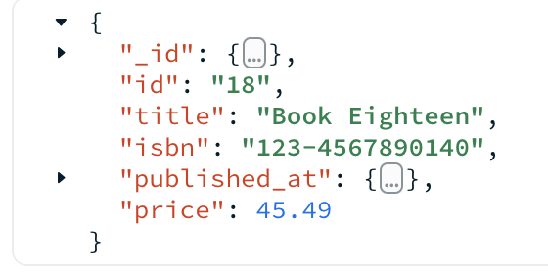
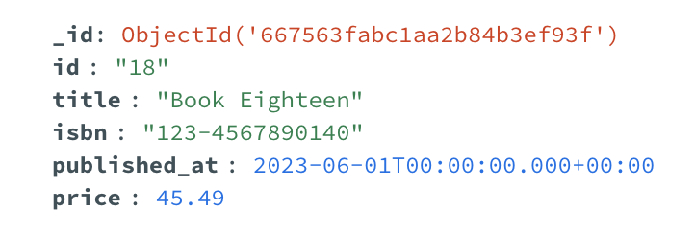
Banco de dados não relacional (NoSQL) – Not Only Structured query language
DynamoDB (aws)
MongoDB
Cassandra
Redis (memória)

Slide 9
Diferença SQL x NoSQL
Principal:
A principal diferença entre SQL e NoSQL é a forma como os dados são armazenados. O SQL utiliza um modelo de tabela relacional, enquanto o NoSQL utiliza um modelo de documento, chave-valor ou gráfico.
O modelo de tabela relacional do SQL é altamente estruturado e requer que os dados sejam organizados em tabelas com esquemas pré-definidos. O modelo de documento do NoSQL, por outro lado, é mais flexível e permite que os dados sejam armazenados em documentos que não precisam seguir um esquema rígido.
Outra diferença importante é a escalabilidade. Os bancos de dados NoSQL são altamente escaláveis e podem ser distribuídos em vários servidores, o que permite que eles gerenciem grandes volumes de dados. Os bancos de dados SQL, por outro lado, não são tão escaláveis e podem ter restrições de tamanho devido à sua estrutura rígida.
https://www.impacta.com.br/blog/diferencas-entre-sql-e-nosql-comparando-bancos-de-dados-relacionais-e-nao-relacionais/#:~:text=O%20modelo%20de%20tabela%20relacional,precisam%20seguir%20um%20esquema%20r%C3%ADgido.

Slide 10
Diferença SQL x NoSQL
Basicamente, os bancos de dados SQL são de uso geral, enquanto os bancos de dados NoSQL são projetados para usos específicos. Eles também contam com diferenças nos seguintes aspectos:
Modelos de dados – um NoSQL permite a criação de um aplicativo sem necessidade de um esquema. Porém, é comum a duplicidade de informações dependendo da estrutura do desenvolvimento ou da velocidade de atualização de dados;
Estrutura de dados – os bancos de dados NoSQL são feitos para manipular dados não estruturados como os posts de redes sociais, vídeos, e-mails e textos. Considerando que eles são a maioria dos dados que existem hoje, o NoSQL passa a se tornar cada vez mais popular;
Dimensionamento – o NoSQL é um banco de dados mais barato de dimensionar, graças a possibilidade de aumentar a capacidade dimensionando servidores;
Modelo de desenvolvimento – enquanto os SQL são geralmente de código fechado e é preciso pagar taxas de licenciamento para usar os seus softwares, os bancos de dados NoSQL utilizam de código aberto.
https://blog.xpeducacao.com.br/bancos-de-dados-nosql/#:~:text=Bancos%20de%20dados%20NoSQL%20s%C3%A3o%20projetados%20para%20escalabilidade%20horizontal%2C%20armazenamento,com%20custo%20elevado%20de%20manuten%C3%A7%C3%A3o.

Slide 11
Diferença SQL x NoSQL
Vantagens x Desvantagens
O SQL é altamente estruturado e consistente, o que o torna ideal para armazenar dados altamente estruturados. Além disso, é amplamente utilizada e aceita em todo o mundo, o que significa que é fácil encontrar profissionais qualificados para trabalhar com esse tipo de banco de dados. No entanto, também pode ser menos flexível do que o NoSQL e pode ter restrições de tamanho.
O NoSQL é altamente escalável e flexível, o que o torna ideal para armazenar grandes volumes de dados não estruturados. Além disso, os seus bancos de dados são projetados para serem distribuídos em várias máquinas, o que os torna altamente disponíveis e tolerantes a falhas.
No entanto, os bancos de dados NoSQL podem ser menos consistentes do que os bancos de dados SQL e podem exigir mais trabalho de desenvolvimento para serem configurados corretamente.
https://www.impacta.com.br/blog/diferencas-entre-sql-e-nosql-comparando-bancos-de-dados-relacionais-e-nao-relacionais/#:~:text=O%20modelo%20de%20tabela%20relacional,precisam%20seguir%20um%20esquema%20r%C3%ADgido.

Slide 12
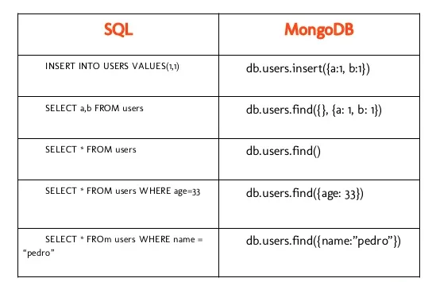
Diferença SQL x NoSQL
https://medium.com/xp-inc/comparando-os-termos-utilizados-no-nosql-com-sql-e862788e2374

Slide 13
Diferença SQL x NoSQL
NoSQL, findById
db.book.find({"_id": ObjectId("6674c3325bb01f5b2a7f70dc")})
SQL, findById
select * from book where id = 1;
NoSQL, findByTitle
db.book.find({"title": "Book Three"})
SQL, findByTitle
select * from book where title = "Lone Wolf McQuade";

Slide 14
Diferença SQL x NoSQL
{
"title": "Manual Test Insert",
"published_at": "2024-06-24",
"isbn": ”111222333-0",
"price": "100.50”
}
NoSQL, insert
db.book.insertOne(
{
"title": "Manual Test Insert", "published_at": "2024-06-24", "isbn": ”111222333-0", "price": "100.50”
}
)
SQL, insert
INSERT INTO library.book
(title, published_at, isbn, price)
VALUES('Manual Test Insert', '2024-06-24', '111222333-0', 100.50);

Slide 15
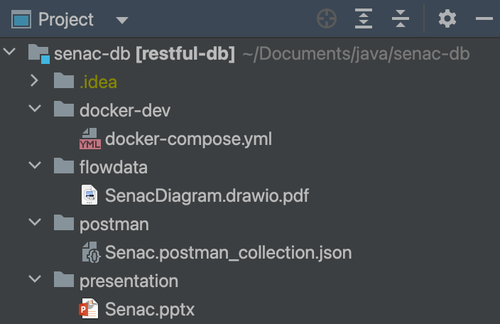
Repositorio e documentos auxiliares
Código
https://github.com/evertongodoy/senac-db
Documentos

Slide 16
Trabalhos Futuros
Desenvolver testes unitários
Configurar Bean Validation para Request de entrada de dados
Desenvolver Controller Advice / Error Handler

